Slide 1


Slide 2
HISTORIA DE LA EMPRESA
Seguridad Atlas Ltda. fue fundada el 10 de Octubre de 1974 con el nombre “VIGILANCIA ATLAS SOCIEDAD LIMITADA” por un grupo de oficiales de las Fuerzas Armadas de Colombia, en buen uso de retiro, en asocio con empresarios colombianos, con el fin de atender la demanda de seguridad y protección de los sectores económicos.
Desde 1974 hasta el día de hoy contamos con 28 sucursales y agencias a nivel nacional. Hechos destacados entre 1974 - 1989
Creación de la sucursal Bogotá a finales de la década.

Slide 3
Creación de las agencias de Palmira, Buenaventura, Buga, Tuluá, Medellín, Bucaramanga, Pereira y Cartago.
Apertura de las agencias en Manizales, Armenia, Cúcuta, Santander de Quilichao, Cartagena, Barranquilla y Santa Marta.
Desde 1990 – 1995
En 1995 Atlas inició su proceso de cambio con el diseño de modelo de Planeación.
En 1995 el Grupo Atlas inicia su proceso de cambio con el diseño de un modelo de planeación que se desarrolla a través de un programa de Direccionamiento Estratégico, tomando como base los objetivos de la organización, en 4 dimensiones: Innovación y aprendizaje, procesos, clientes y financiero.
Seguridad Atlas Ltda. desde su creación se ha fortalecido con la creación de 4 unidades de negocios: Riesgos, Protección, Investigaciones y Tecnológica.
Respetuosa del ser humano como pilar de la prestación de su servicio, se han incorporado políticas de: buenas prácticas de administración, código de buen gobierno corporativo, código de ética y protocolo de familia.

Slide 4
INTRODUCCION
Esta presentación esta diseñada para adquirir competencias en la asignatura GERENCIA DE SISTEMAS poniendo como ejemplo a la empresa Seguridad Atlas LTDA. La cual es una organización de seguridad privada con credibilidad en la Gestión Integral de Riesgos; que ofrece soluciones innovadoras, que actúa con responsabilidad social y genera valores para sus clientes y socios

Slide 5
INTRODUCCION
SEGURIDAD ATLAS LTDA, es una empresa cuyo objeto social es la prestación de servicios remunerados de protección, vigilancia y seguridad privada, para la protección de bienes muebles o inmuebles de personas naturales o jurídicas y demás actividades afines en las modalidades de vigilancia fija, móvil y de escoltas que lo conforman.

Slide 6
CARACTERISTICAS DE LOS SISTEMAS
• Objetivos del sistema total.
• El medio del sistema.
• Los recursos del sistema.
• Los componentes del sistema.
• La dirección o administración del sistema.

Slide 7
OBJETIVO TOTAL DEL SISTEMA
Seguridad Atlas LTDA tiene como meta consolidarse en América Latina como una organización de seguridad privada de clase mundial en la Gestión Integral de Riesgos.

Slide 8
CARACTERISTICAS DE LOS OBJETIVOS
Seguridad Atlas LTDA es líder en la prestación de servicios de protección en las diferentes modalidades de vigilancia y seguridad privada, para la protección de bienes muebles o inmuebles de personas naturales o jurídicas y demás actividades afines como vigilancia fija, móvil de escoltas, investigación, estudios de seguridad y transporte de valores entre otros

Slide 9
EL MEDIO DEL SISTEMA
Lo que esta fuera del sistema: servicios de tercerización tales como proveedores, contratistas y los diferentes protocolos de seguridad de los clientes
Lo que no le pertenece: las empresas vecinas y sus diferentes procesos
Lo que lo rodea: calles, aceras, andenes, jardines, etc
Lo que determina su conducta: todas aquellas retroalimentaciones que ingresan del medio externo

Slide 10
LOS RECURSOS DEL SISTEMA
Los medios con que dispone el sistema para la realización de sus objetivos es la prestación de servicios en sus diferentes modalidades de seguridad y la venta de equipos para la seguridad electrónica

Slide 11
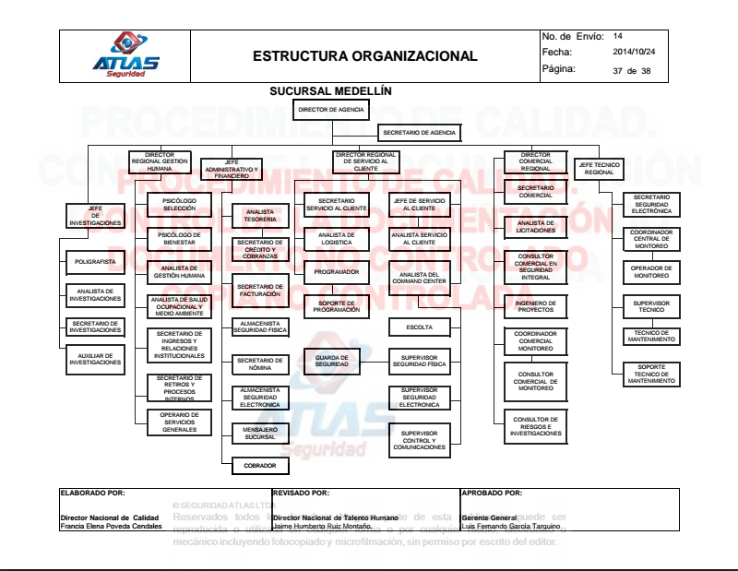
COMPONENTES DEL SISTEMA

Slide 12
LA ADMINISTRACION DEL SISTEMA
La planificación: Administración y optimización de los recursos, bienes y servicios que se ofrecen
El control: son todos aquellos medios contenidos en los diferentes protocolos de seguridad que son regulados por la superintendencia de seguridad privada tales como procedimientos y equipos de seguridad electrónica

Slide 13
REPRESENTACIÓN GRAFICA
DE UN SISTEMA
ENTRADA PROCESO SALIDA
Insumos y planificación servicios de
productos y control seguridad
Electrónicos

Slide 14
PARTES DE UN SISTEMA
ENTRADAS : Recursos humanos, insumos y productos electrónicos
PROCESO : planificación y control
SALIDAS : servicios de seguridad
RELACIONES : la sinergia entre las diferentes dependencias
CONTEXTO : seguridad integral
JERARQUIA : esta definido por un extenso organigrama
SUBSISTEMAS : sucursales en el territorio nacional
VARIABLES : auditorias internas y métricas sobre la prestación del servicio
RETROALIMENTACIÓN : informes y estadísticas

Slide 15
ENTRADAS
Las entradas constituyen todos aquellos recursos humanos, insumos y productos de la seguridad electrónica

Slide 16
PROCESO
El proceso consta de la planificación estratégica y el control de los recursos e insumos resultantes de las entradas al sistema

Slide 17
SALIDAS
Las salidas resultantes de las entradas y los procesos son los servicios de seguridad integral y productos de seguridad electrónica

Slide 18
RELACIONES
se relaciona sinérgicamente con las demás dependencias que componen un amplio sistema el cual tiene como finalidad la prestación de servicios de seguridad integral

Slide 19
CONTEXTO
Atlas seguridad se ubica en el mercado en un contexto de prestación de servicios de seguridad integral

Slide 20
JERARQUIA
Se compone de una línea de mando la cual esta representada por un extenso organigrama

Slide 21
SUBSISTEMAS
Compuesta por sucursales en el territorio colombiano ubicadas en:
Cali – Bogotá – Palmira – Buenaventura - Buga Tuluá – Medellín – Bucaramanga - Pereira y Cartago – Manizales – Armenia – Cúcuta - Santander de Quilichao – Cartagena -Barranquilla y Santa Marta.

Slide 22
VARIABLES
Esta centrada por la homeostasis y especificada por los procesos internos de la compañía como los son auditorias internas y externas y evaluación de los sistemas

Slide 23
RETROALIMENTACIÓN
Es generada mediante informes y estadísticas los cuales nuevamente alimentan al sistema para opciones de mejora continua de los servicios ofrecidos

Slide 24
POR SU CLASIFICION
Es un sistema ARTIFICIAL el cual fue creado por el hombre y para el hombre.
Sistema COMPUESTO por que es intervenido por el ser humano.
Sistema de constitución es FISICO ya que esta compuesto por maquinas, equipos y objetos reales.
Por su naturaliza ABIERTO ya que recibe entradas del sistema externo.

Slide 25
OTROS COMPONENTES
HOMEOSTASIS: sistemas de regulación como auditorias y evaluaciones periódicas de los servicios
PERMEABILIDAD: es un sistema abierto que se alimenta del medio externo por esta razón es permeable
INTEGRACIÓN E INDEPENDENCIA: es un sistema que trabaja con múltiples dependencias las cuales dependen de las otras para su funcionamiento y están propensas a cambios continuos por su integración
CENTRALIZACIÓN: se centraliza en 2 dependencias principalmente Recursos Humanos – Operaciones

Slide 26
OTROS COMPONENTES
DESCENTRALIZACIÓN: no aplica
ADAPTABILIDAD: es un sistema que esta propenso a mejoras continuas de acuerdo a las políticas de RSE responsabilidad social empresarial
MANTENIBILIDAD: de acuerdo a los protocolos se cuenta con redundancia y mantenimientos continuos a los diferentes sistemas y equipos
ESTABILIDAD: es un sistema estable tanto en el mercado con su competitividad como a nivel de empresa con sus sistemas de respaldo

Slide 27
OTROS COMPONENTES
ARMONÍA: por las políticas de calidad y regulación armoniza claramente con los diferentes medios con los que interactúa tales como: medio ambiente – mercado etc.
OPTIMIZACIÓN: contantemente se están haciendo mejoras para mejoramiento de los procesos y servicios
ÉXITO: ya ha tenido varios premios nacionales e internacionales como la tercer mejor empresa para trabajar en latino américa y la segunda en Colombia por 2 años consecutivos

Slide 28

Jonathan David Vásquez Daza

